Slide 1
Minimální mzda
Zákonné pojištění zaměstnavatele
Doc. Ing. Jana Janoušková, Ph.D.

Slide 2
Minimální mzda – práh nejnižší ceny práce
Vznikla jako způsob ochrany zaměstnance před možným úsilím zaměstnavatele stlačit mzdu pod sociálně únosnou míru
Japonsko → 1865
Nový Zéland → 1894
Mexiko → poprvé formou ústavního zákona → 1917
Československo → 1919

Slide 3
Minimální mzda
Smyslem je podpora sociálně ekonomické motivace osob s nižší kvalifikací.
Ochrana určitých skupin pracujících:
regionální vysoká nezaměstnanost
ženy s malými dětmi
příslušníci etnických skupin
lidé bez pracovní zkušenosti
fyzicky či mentálně postiženi
Je zpravidla stanovena v takové výši, aby kryla výdaje na základní společensky uznané minimální životní potřeby samotného pracovníka, nikoli jeho rodiny.

Slide 4
Minimální mzda
Minimální mzda je nejnižší přípustná výše odměny za práci v pracovněprávním vztahu.
Její základní právní úprava je stanovena zákoníkem práce (zákon č. 262/2006 Sb., ve znění pozdějších předpisů).
Minimální mzda se vztahuje na všechny zaměstnance v pracovním poměru nebo právním vztahu založeném dohodami o pracích konaných mimo pracovní poměr (dohoda o provedení práce a dohoda o pracovní činnosti).
Nerozlišuje se, jde-li o pracovní poměr na dobu určitou či neurčitou nebo o souběžné pracovní poměry.

Slide 5
Dávky v nezaměstnanosti by ale neměly demotivovat lidi od hledání práce
I přes dílčí zvýšení však stále nenaplňuje česká minimální mzda podmínky charty EU, která svým usnesením doporučuje pohyb min. mzdy na úrovni dvou třetin průměrné mzdy.

Slide 6
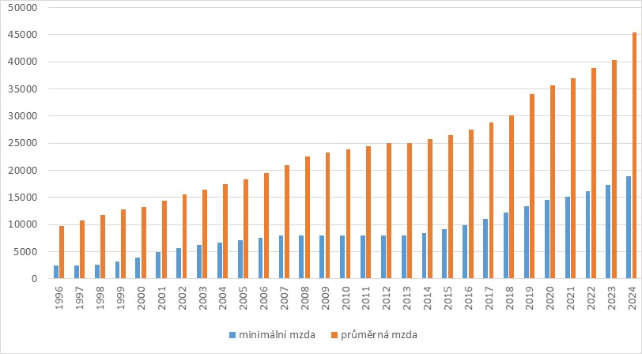
Vývoj minimální a průměrné mzdy v ČR
Zdroj: www.mpsv.cz, vlastní zpracování

Slide 7
Vývoj minimální mzdy
1. 8. 2013 - Minimální mzda 8 500
leden 2015 - Minimální mzda 9 200
leden 2016 - Minimální mzda 9 900
leden 2017 - Minimální mzda 11 000
leden 2018 - Minimální mzda 12 200
leden 2019 - Minimální mzda 13 350
leden 2020 - Minimální mzda 14 600
leden 2021 – Minimální mzda 15 200
leden 2022 – Minimální mzda 16 200
leden 2023 – Minimální mzda 17 300
leden 2024 – Minimální mzda 18 900
leden 2025 – Minimální mzda 20 800

Slide 8
Minimální mzda v EU
Nejvyšší je v Lucembursku
a nejnižší např. Bulharsko, Rumunsko, Litva ……a ČR
Minimální mzda není legislativně ošetřena:
Dánsko, Italie, Rakousko, Finsko, Švédsko
Minimální mzdy jsou v těchto zemích dohodnuty mezi sociálními partnery v diferencovaných odvětvových (sektorových) kolektivních smlouvách.

Slide 9
Minimální mzda EU 2024
Luxemburg | 2571
Ireland | 2164
Netherlands | 2070
Germany | 2054
Belgium | 1994
France | 1767
Spain | 1323
Slovenia | 1254
Cyprus | 1000
Poland | 978
Portugal | 957
Malta | 925
Lithuania | 924
Greece | 910
Croatia | 840
Estonia | 820
Czechia | 765
Slovakia | 750
Latvia | 700
Hungary | 696
Romania | 663
Bulgaria | 477
.
Zdroj: Eurostat

Slide 10
Past nezaměstnanosti
Minimální mzda X sociální dávky
V případě přijetí zaměstnání za nízkou mzdu jsou lidé znevýhodněni:
ztrátou volného času
zvýšenými výdaji na cestu do zaměstnání, na stravování a výchovu dětí,
komplikacemi, které mohou souviset s nejistým zaměstnáním, z dočasné ztráty sociálních dávek, větším denním stresu souvisejícím s adaptací na pracovní podmínky,
omezením možností lepší pracovní nabídky.
Dávky v nezaměstnanosti by ale neměly demotivovat lidi od hledání práce!

Slide 11
Zákonné pojištění odpovědnosti zaměstnavatele za pracovní úrazy
Vyhláška MF č. 125/1993 Sb., kterou se stanoví podmínky a sazby zákonného pojištění odpovědnosti organizace za škodu při pracovním úrazu nebo nemoci z povolání
Zaměstnavatel zaměstnávající alespoň jednoho zaměstnance je ze zákona odpovědný za škodu, kterou si zaměstnanec způsobí při pracovním úrazu, popř. za nemoc z povolání a k poškození zdraví dojde při plnění pracovních úkolů.
Zákonné pojištění vzniká dnem vzniku prvního pracovněprávního vztahu u zaměstnavatele a trvá po dobu existence zaměstnavatele.
Zaměstnavatel má právo, aby za něho pojišťovna nahradila škodu, která vznikla zaměstnanci při pracovním úrazu nebo nemoci z povolání, v rozsahu, v jakém za ni zaměstnavatel odpovídá podle zákoníku práce.

Slide 12
Sazby pojistného se odvíjí od převažující činnosti viz příloha č. 2 vyhlášky
Sazby jsou udány v promile (‰) z vyměřovacího základu (tj. z hrubé mzdy).
Pojistné na zákonné pojištění je podnikatel povinen si vypočítat a odvést na příslušný účet pojišťovny sám.
Počítá se ze souhrnu vyměřovacích základů za uplynulé kalendářní čtvrtletí všech zaměstnanců, které v tomto období zaměstnavatel zaměstnává.
Splatnost pojistného - platí se vždy předem do konce prvního měsíce pojišťovaného čtvrtletí a minimální pojistné za kalendářní čtvrtletí je 100 Kč.

